Slide 1

Марко Вовчок
Підготувала учениця 8-Б класу
Худенкова Дар'я

Slide 2

Марко Вовчок (1833-1907)
Марко́ Вовчо́к (справжнє ім'я: Марія Олександрівна Вілінська, за першим чоловіком - Маркович, за другим чоловіком – Лобач Жученко) - українська письменниця.

Slide 3

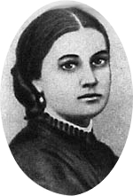
Народилася Марко Вовчок - 10 (22) грудня 1833р. в маєтку Єкатерининське Єлецького повіту Орловської губернії у збіднілій дворянській сім'ї. Виховувалася в приватному пансіоні в Харкові.

Slide 4
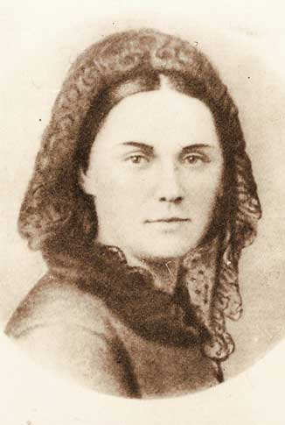
У віці семи років Марко Вовчок лишилась батька, виховувалася з 1846 в харківському пансіоні, звідки через 2 роки переїхала в Орел до своєї тітки Мордвіной, в якої збиралися найбільш видатні представники інтелігенції Орла.

Slide 5
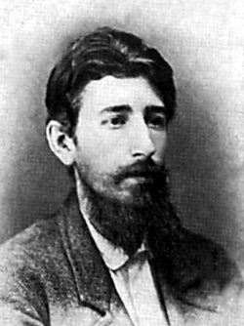
Там Марія познайомилася з майбутнім своїм чоловіком, українським фольклористом і етнографом О. В. Марковичем, який відбував заслання в Орлі за участь у діяльності Кирило-Мефодіївського товариства.

Slide 6
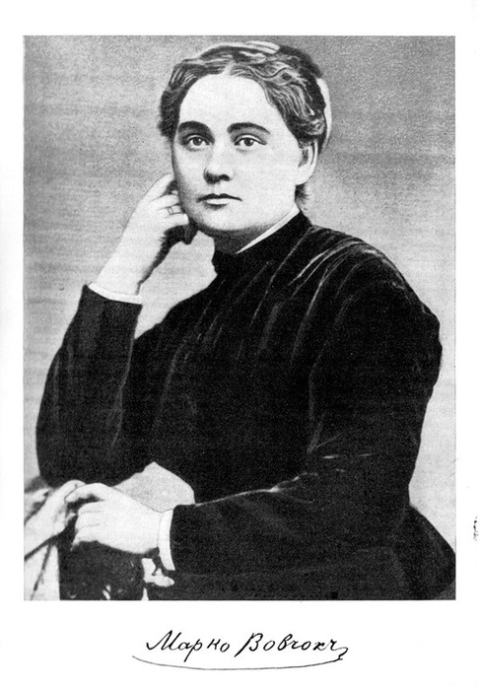
Під впливом цього середовища Марко Вовчок серйозно зацікавилася етнографією -народною піснею, селянським побутом, а також питаннями звільнення селян від кріпосної залежності.

Slide 7
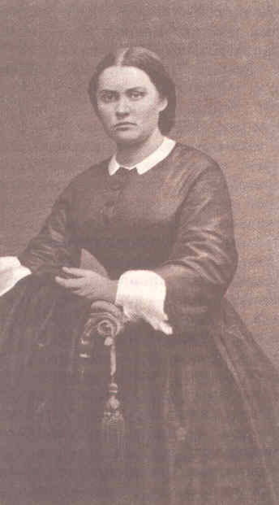

Slide 8
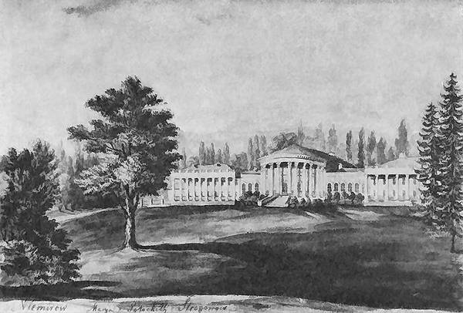
Будинок в
Немирові
Проживаючи з
1851 по1858 рр. у Чернігові, Києві, Немирові на Вінниччині, Марія Олександрівна досконало вивчила життя, культуру, мову українського народу.

Slide 9

Пізніше у Петербурзі вона вже як автор збірки «Народні оповідання» призвела враження в колі таких літераторів, як
Т. Шевченко,
І. Тургенев, М. Некрасов,
О. Плещеев, О. Писемський, польський поет і драматург Едуард Желіговський.

Slide 10
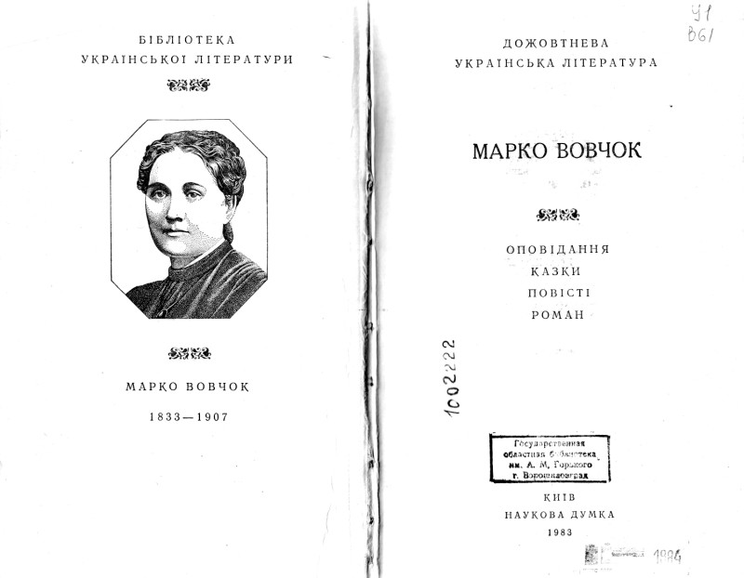

Slide 11
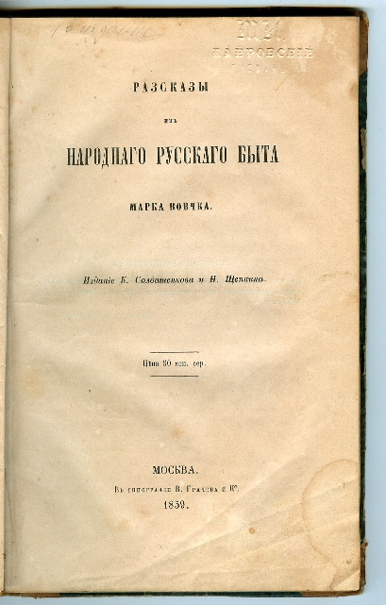

Slide 12
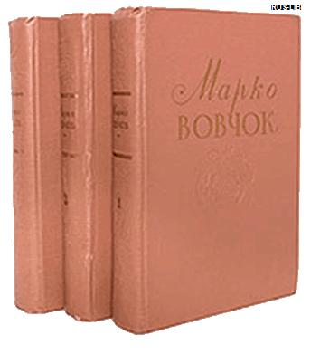

Slide 13
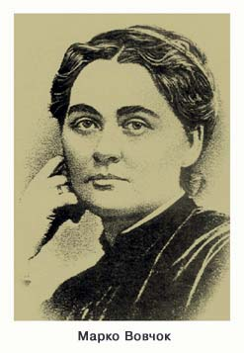
Під час перебування в
1859 - 1867 рр. за кордоном (Німеччина, Швейцарія, Італія і переважно Франція) Марко Вовчок зустрічається з
Д. Менделєєвим,
О. Бородіним.При сприянні І.Тургенева відбулося її знайомство з
О. Герценом, Л. Толстим, Жулем Верном.

Slide 14
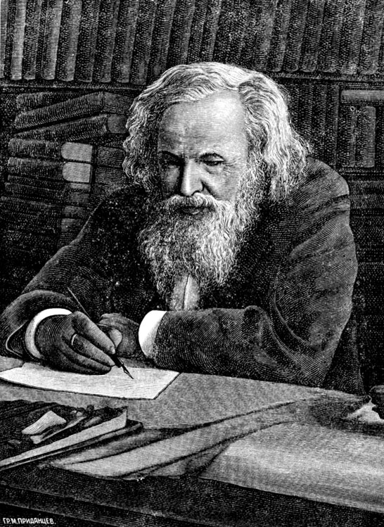
Д.І. Менделеев

Slide 15
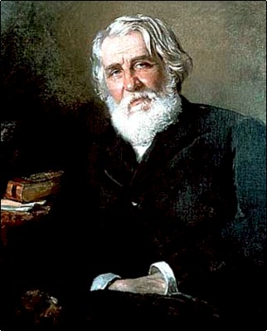
І. Тургенев

Slide 16
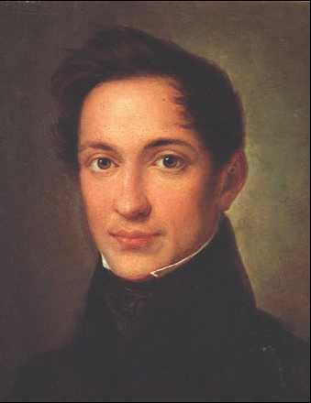
О. Герцен

Slide 17
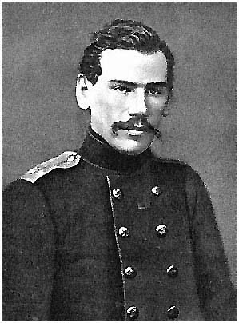
Л. Толстой

Slide 18
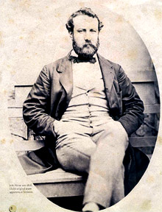
Жюль Верн

Slide 19

Творча спадщина
дві книги «Народних оповідань»
соціальна повість «Інститутка» (1859—1861)
історичні казки-повісті «Кармелюк», «Дев'ять братів і десята сестриця Галя», «Невільничка», незавершені -«Гайдамаки», «Сава Чалий»
повісті «Три долі», «Павло Чорнокрил», «Сестра», «Дяк» та інші
збірка російською мовою «Рассказы из русского народного быта», повісті «Тюлевая баба», «Записки причетника» та інші.
близько ста перекладів

Slide 20

Особливості творчості
внесення нових жанрів і тем
звернення до фольклорних традицій
форма розповіді: у творах немає спеціального оповідача, є мистецький. Читач дізнається про все з уст народу
твори написані пісенною ритмізованою мовою з різноманітними інтонаціями, багатством синоніміки
Марко Вовчок — основоположниця дитячої української прози
Марко Вовчок зміцнила основи української соціально-побутової прози
Її творчості характерні висока ідейність, висока художність творів тощо

Slide 21

Тематика творчості
життя дітей
кохання
побут дорослих
сите й тупе існування міщанства
фальш ченців
паразитичне животіння дворян
трагізм життя селянства за часів кріпаччини («Горпина»)
боротьба проти кріпацтва («Ледащиця», «Інститутка»)

Slide 22
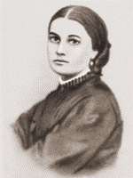
З початку 80-х років Марко Вовчок видає щомісячний ілюстрований журнал «Переведення кращих іноземних письменників». Тут друкувалися в переведенні Морком Вовчком «Казки Андерсена», романи Еркмана-Шатріана і особливо Жюль Верна, з ім'ям якого була зв'язана як перекладач.

Slide 23


У другій половині 80-х рр. Марко Вовчок співробітнічає в «Русской газете» і «Молве». Втративши популярність після реформи, вона шукає нових можливостей підтримати розхитану популярність; Марко намагається писати «казки для дітей» і «історію для дітей».

Slide 24
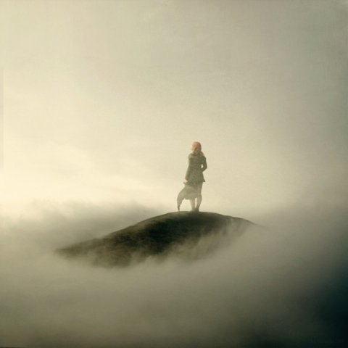
У 1893 Марко Вовчок видає повне зібрання своїх творів, але повернення до минулої популярності вже не могло бути; вона стала «давно забутою письменницею».

Slide 25
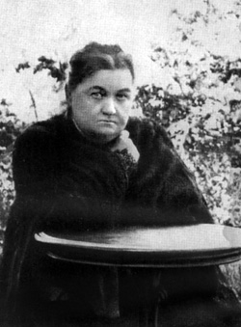

Slide 26
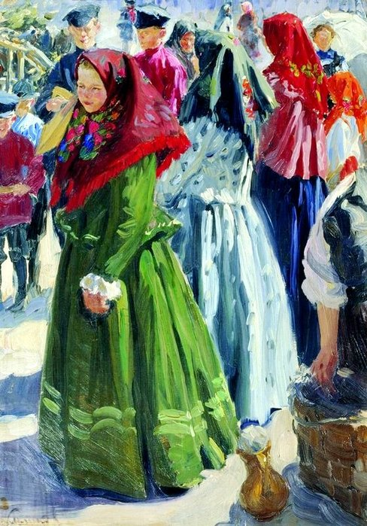
У композиційному відношенні всі розповіді Марко надзвичайно прості і одноманітні. У них немає глибоких конфліктів, важких переживань, гострих відчуттів. Свою розповідь вона зазвичай веде від імені селянки. Факти даються в узагальненому вигляді. При цьому втрачаються індивідуальні особливості героїв.

Slide 27
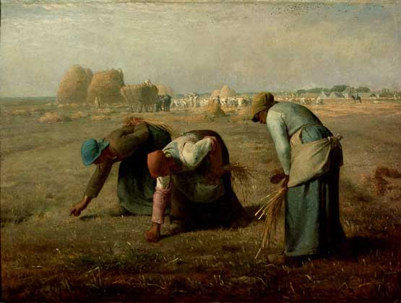

Slide 28
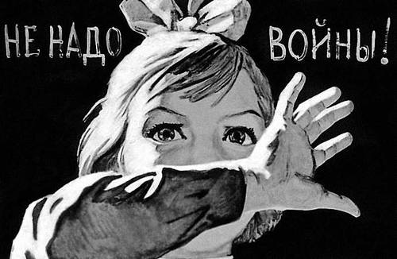
Під час війни 1904 Марко Вовчик виступає представницею квасного патріотизму, з болем переживає поразку царської армії, бере участь в «філантропічній діяльності» на користь «христолюбивого воїнства». Революційну боротьбу робочих і селянські повстання 1905 зустріла вороже.

Slide 29
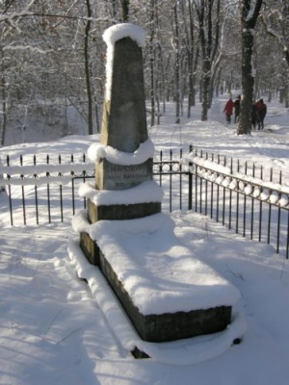
Померла письменниця 28 липня 1907р.

Slide 30
Пам'ятники Марко Вовчку
Навіть до сих пір їй присвячують назви вулиць,будинків. Розробляють поштові марки з її фото. А жителі будинків, в яких побувала Марко Вовчик,дуже пишаються цим.

Slide 31
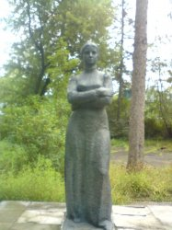
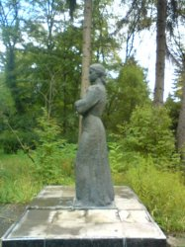

Slide 32
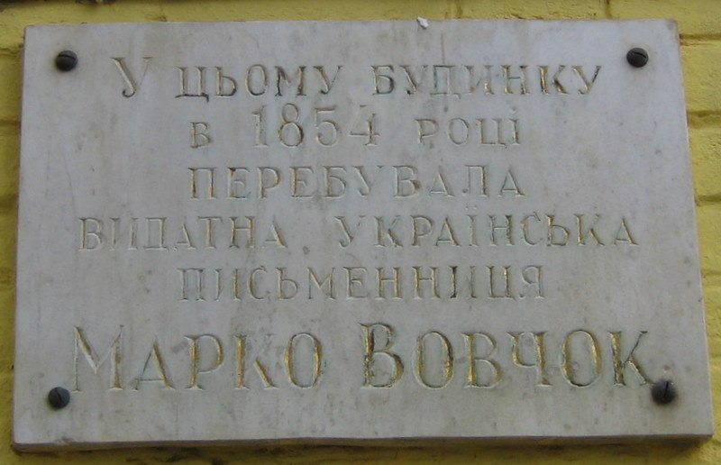

Slide 33
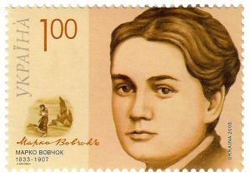

Slide 34
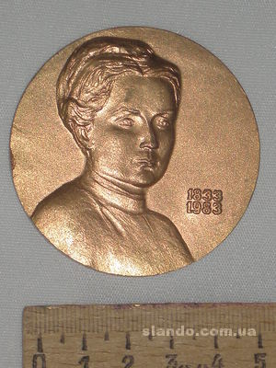
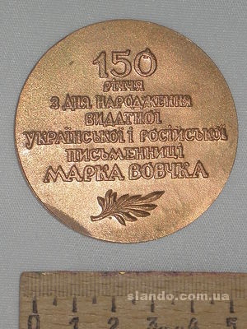

Slide 35

І нехай вона померла фізично,
але все ж таки назавжди залишилась в наших серцях!

